Slide 1
Downův syndrom
Michaela Obrovská F16116

Slide 2
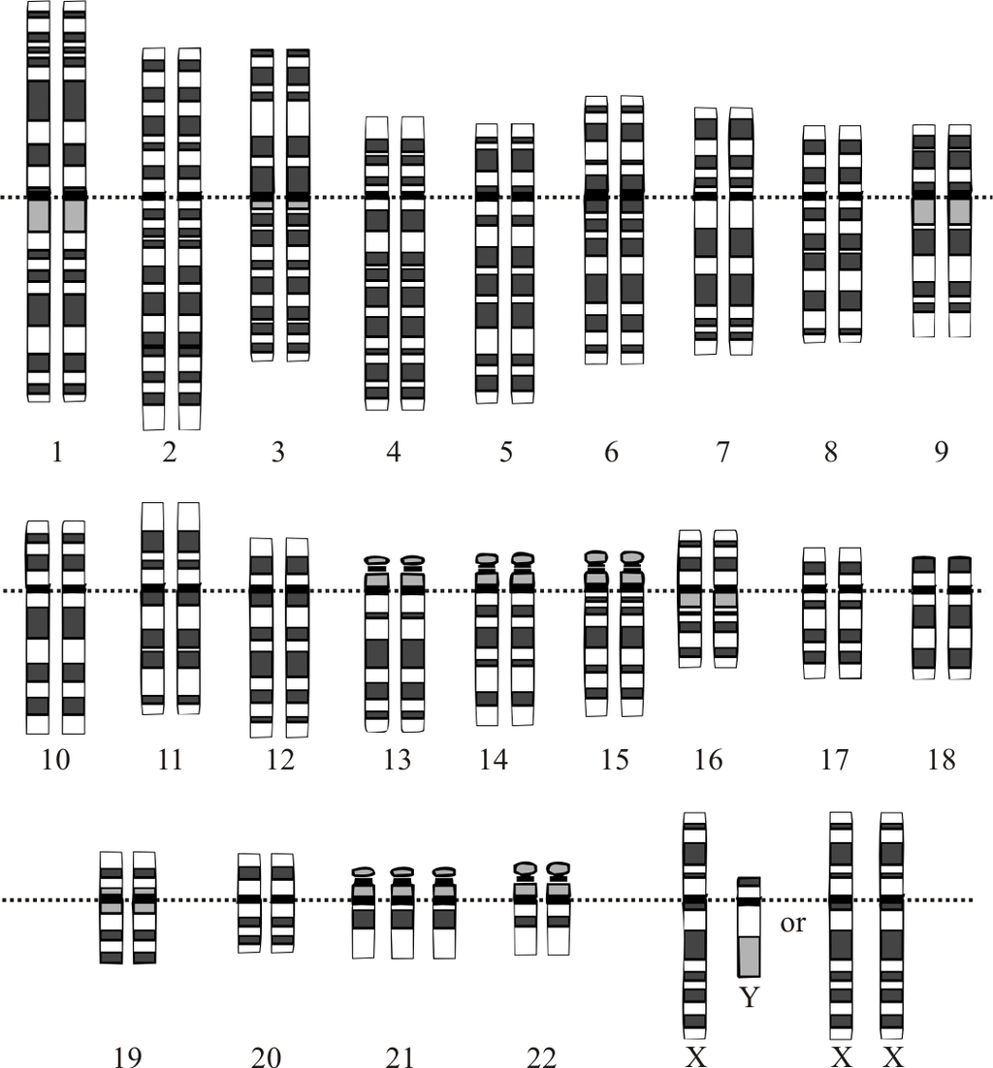
Úvod
Geneticky podmíněné onemocnění způsobené chromozomální aberací
Trisomie 21. chromozomu
Karyotyp: 47, XX, +21 / 47, XY, +21
1:8000 novorozenců
Doba přežití: 40 let

Slide 3
Druhy
Nondisjunkce (prostá trisomie) – nejčastější (92 %)
V jádře všech buněk pacienta jsou přítomny samostatné kopie 21. chromozomu
Robertsonovská translokace (8 %)
Fúze dvou 21. chromozomů které se nadále chovají jako jeden
Balancovaná – v karyotypu pouze 45 chromozomů, ale 21. chromosom je zdvojený
Nepoškozuje nositele ale potomstvo
Mozaika (3 %)
Mírnější forma – trisomií jsou postiženy jen některé buňky (postzygotická mutace)
Míra fenotypového projevu závisí na podílu zdravých a postižených buněk

Slide 4
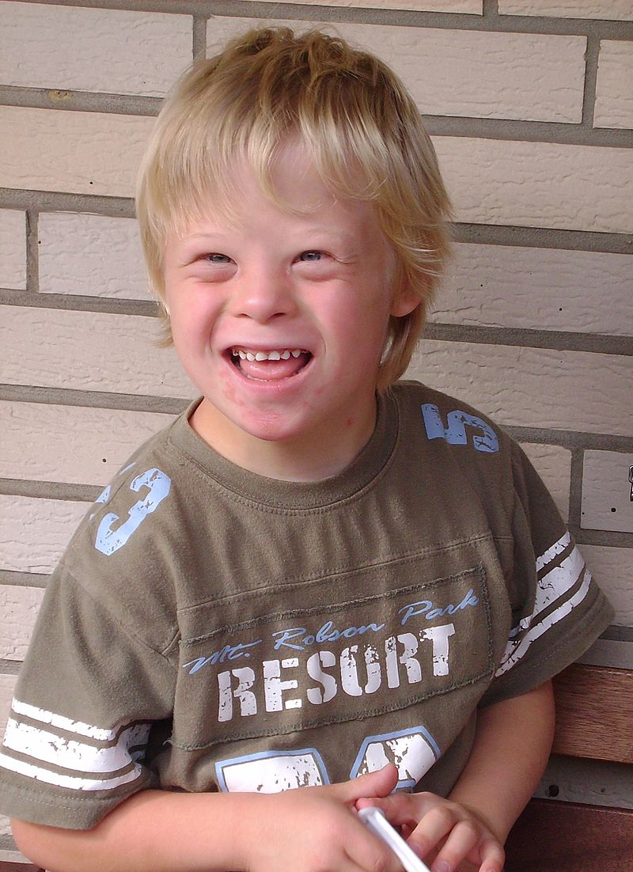
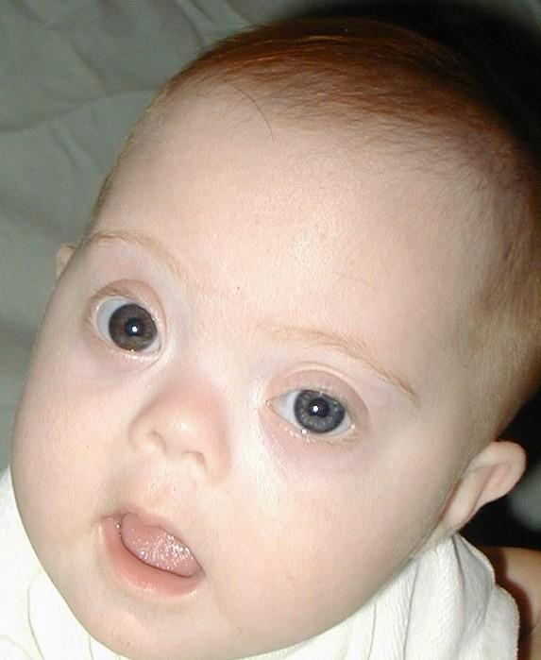
Symptomy
Tělesné:
Kraniofaciální dysmorfie
Kožní řasa na zátylku
Mongoloidní postavení očních štěrbin
Epicanthus (kožní řasa ve vnitřním koutku oka)
Malé a nízko posazené uši
Krátké prsty
Opičí rýhy na dlani
Velká mezera mezi palcem na nohou a ostatními prsty

Slide 5
Symptomy
Skryté:
Mentální retardace
IQ 35-70
Porucha motoriky
Snížená plodnost
Srdeční vady – defekt komorového septa, atrioventrikulární kanál
Vývojové anomálie v trávicím traktu – atresie duodena, jícnu
Urogenitální vady
Hypotonie
Zvýšené riziko akutní lymfoblastické leukémie
Narušená funkce štítné žlázy

Slide 6
Terapie a diagnostika
Prenatální diagnostika
Pomocí biochemických markerů (zejména PAPP-A, hCG) a ultrazvukových markerů (nuchální translucence, přítomnost nosní kosti, délka stehenní kosti apod.) jsou v souvislosti s věkem matky (vyšší věk matky znamená vyšší populační riziko chromozomálních aberací) vytipována těhotenství s vyšším rizikem Downova syndrom
Vyšetřením vzorku placenty/plodové vody (aminocentéza)
V případě potvrzení trizomie 21 u plodu je těhotné nabídnuto umělé ukončení těhotenství.
V současné době není možné Downův syndrom kauzálně léčit

